Slide 1

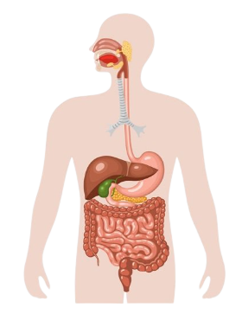
BÀI 11
CƠ QUAN
TIÊU HOÁ
Tiết 1

Slide 2

KHỞI ĐỘNG TIẾT HỌC
CÙNG XEM VÀ HÁT NHÉ
Notes:
GV cho HS xem video

Slide 3
CHÚNG TA BẮT ĐẦU VÀO BÀI HỌC

Slide 4
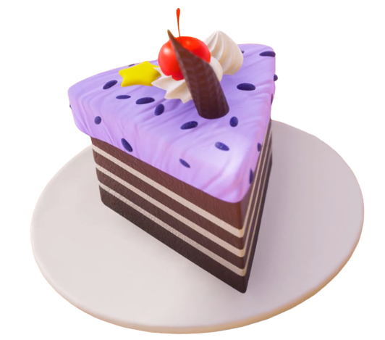
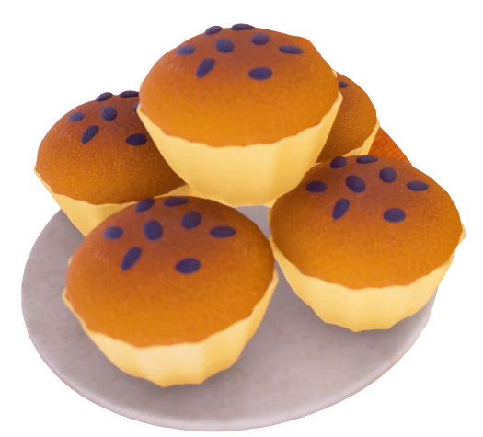
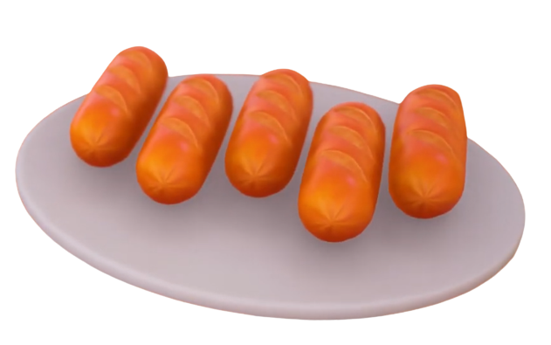
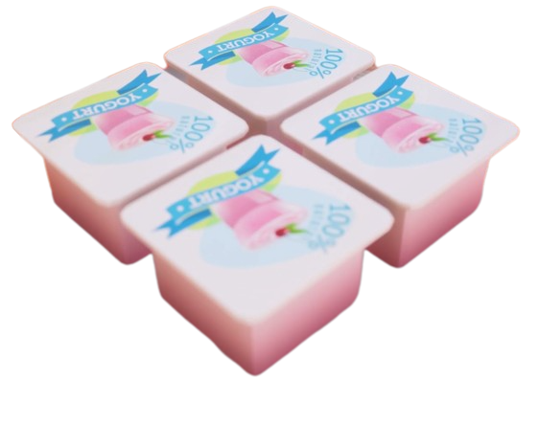
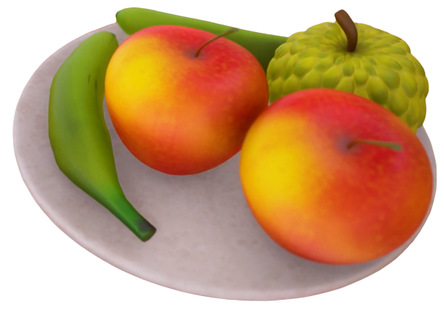
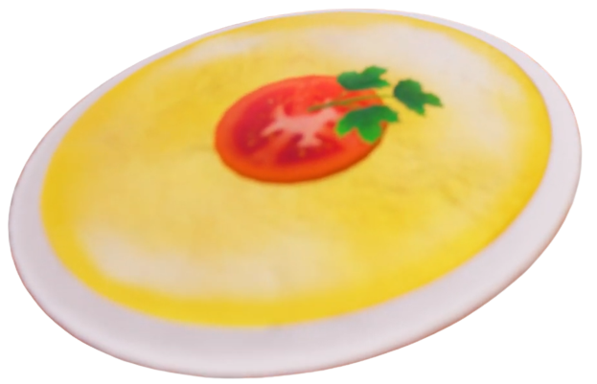
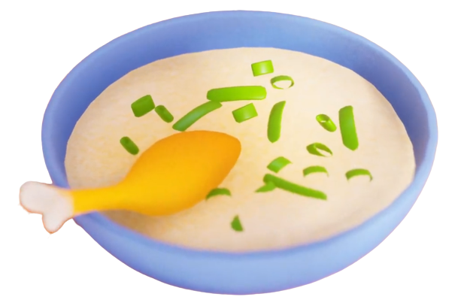
THẢO LUẬN
Bài hát nhắc đến những món ăn gì?
Trái cây
Phở gà
Pizza
Xúc xích
Cháo gà
Bánh kem
Bánh mì kẹp thịt
Trứng chiên
Xôi
Sữa chua
Bánh xốp nướng
Notes:
GV cho HS lựa chọn tên các loại thức ăn xuất hiện trên màn hình, chọn đến món nào thì bấm vào tên món đó. Nêu xuất hiện hình ảnh thức ăn là có trong bài hát. Nếu bay đi thì không

Slide 5
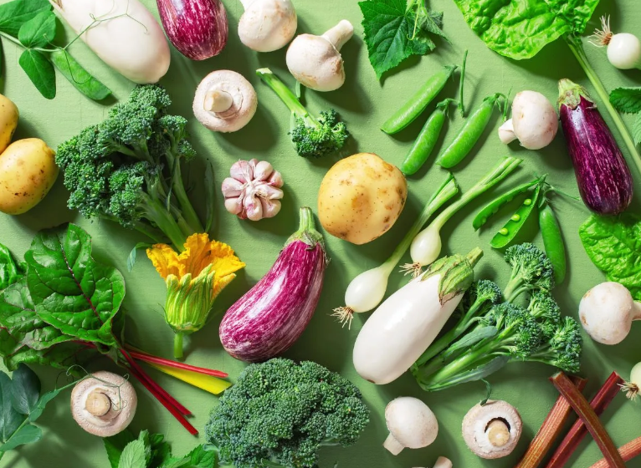
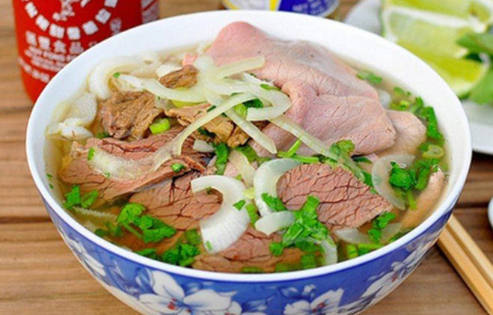
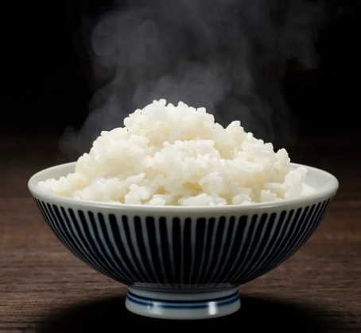
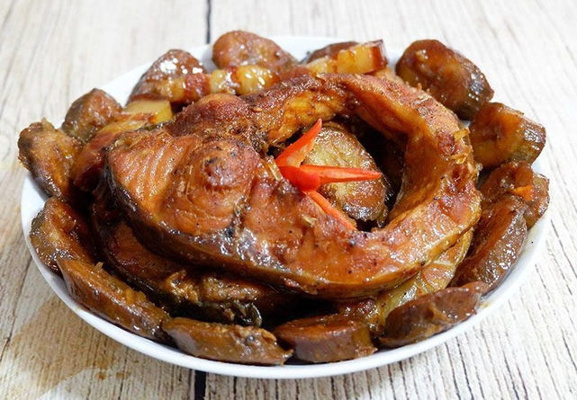
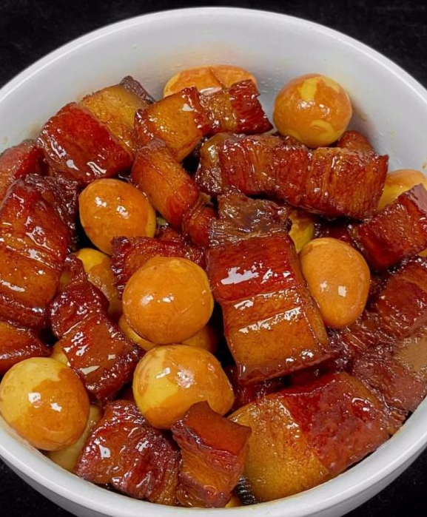
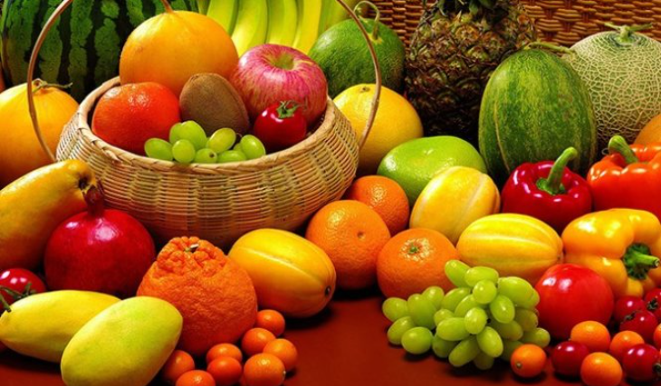
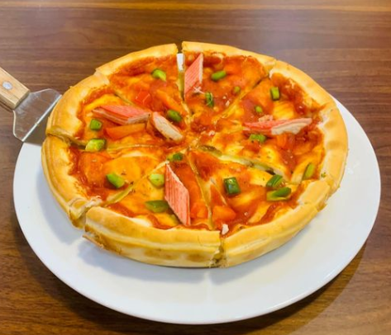
KỂ TÊN MỘT SỐ THỨC ĂN
EM THƯỜNG ĂN HẰNG NGÀY
Phở
Cơm
Rau củ
Cá kho
Trái cây
Bánh Pizza
Thịt kho
Notes:
GV đặt vấn đề : hàng ngày, chúng ta ăn rất nhiều thực phẩm nhằm duy trì sự sống, nuôi dưỡng cơ thể.
Cho HS kể tên. Chiếu hình ảnh gợi ý. Hỏi xem HS đã ăn những món này chưa? Đâu là món thường xuyên ăn? Các loại rau có thể chế biến thành món gì (Canh, rau luộc, rau xào, sa lat…)

Slide 6
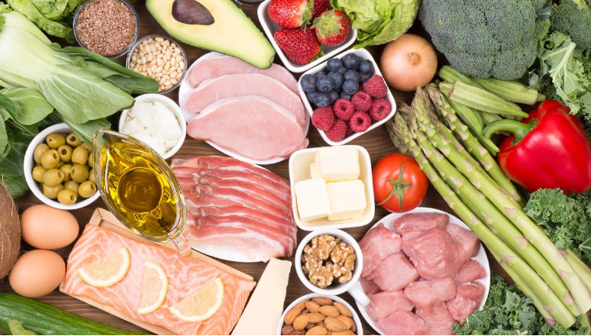
EM NHẬN RA CÁC THỰC PHẨM NÀO?
Notes:
GV cho HS quan sát và chỉ ra những thực phẩm mà HS nhận ra. Cho HS lên chỉ và gọi tên. Bạn khác nhận xét, bổ sung. Gợi ý: Rau cải, súp lơ, măng tây, xà lách, ớt, cà chua, thịt, cá, đậu phụ, trứng, hành, cơm, dâu tây…

Slide 7
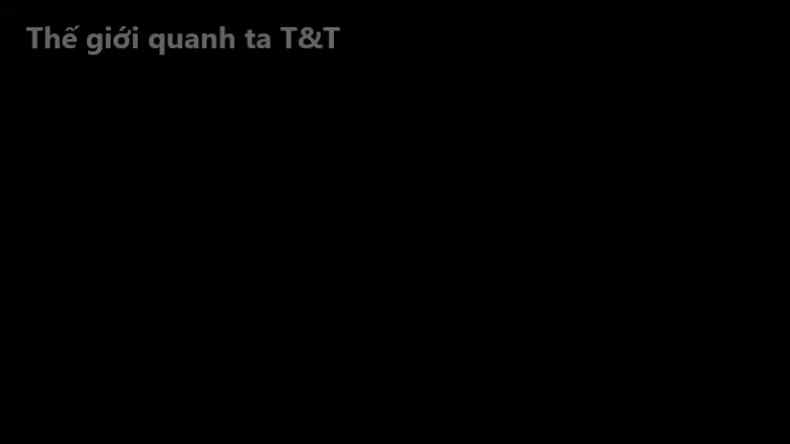
THỨC ĂN QUA MIỆNG SẼ ĐI ĐÂU TRONG CƠ THỂ?
Notes:
Học sinh thảo luận nhóm và trả lời câu hỏi, sau đó cho xem video để biết câu trả lời

Slide 8
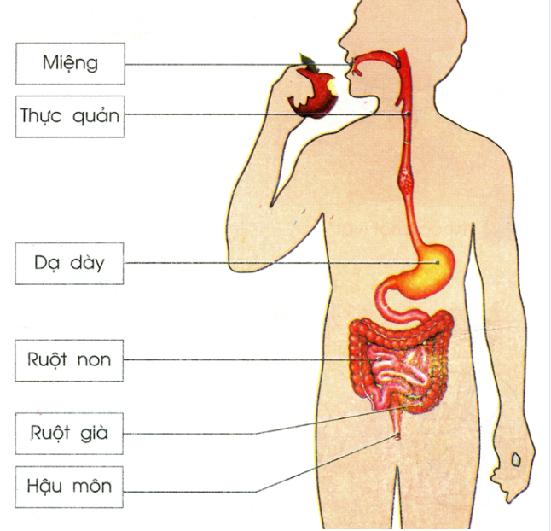

CƠ QUAN TIÊU HÓA
Chúng mình cùng làm mô hình cơ quan tiêu hoá để tìm hiểu các bộ phận và chức năng của cơ quan tiêu hoá nhé!
Notes:
GV dẫn dắt: cơ quan tiêu hoá gồm những bộ phận nào, chức năng của các bộ phận… cùng làm mô hình cơ quan tiêu hóa

Slide 9
PHIẾU HỌC TẬP SỐ 1
1. Kể tên các loại thực phẩm có trong bữa cơm gia đình em
A. Các loại rau củ quả………………………………………………………………………
B. Các loại thịt…………………………………………….…………………..………………..
C. Các loại trái cây……………………………………………………………………………
D. Các loại đồ uống…………………………………………………………………………
2. Thức ăn có tác dụng gì?
…………………………………………………………………………………………………………………
3. Thức ăn được xử lí bởi cơ quan nào trong cơ thể người
…………………………………………………………………………………………………………………
Rau muống, rau cải, khoai tây, củ cải, bí xanh, bí đỏ
Gà, lợn, bò, trâu, cá, tôm, dê
Dưa hấu, vải, nhãn, thanh long, cam, bưởi
Nước lọc, cô ca, chanh leo, sữa
Thức ăn có tác dụng duy trì sự sống, nuôi dưỡng cơ thể
Thức ăn được xử lí bởi cơ quan tiêu hoá
Notes:
GV hướng dẫn HS hoàn thiện phiếu học tập số 1, cho HS các nhóm lên trình bày phiếu học tập

Slide 10
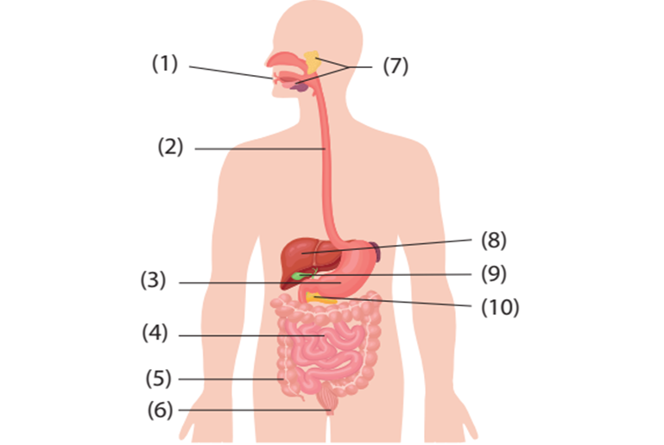
TÌM HIỂU VỀ CÁC BỘ PHẬN CỦA CƠ QUAN TIÊU HOÁ
Chỉ và nêu tên các bộ phận của cơ quan tiêu hoá ở sơ đồ bên dưới
Miệng
Tuyến nước bọt
Thực quản
Gan
Dạ dày
Túi mật
Tụy
Ruột non
Ruột già
Hậu môn
Notes:
GV cho HS gọi tên từng bộ phận theo số thứ tự trên hình

Slide 11
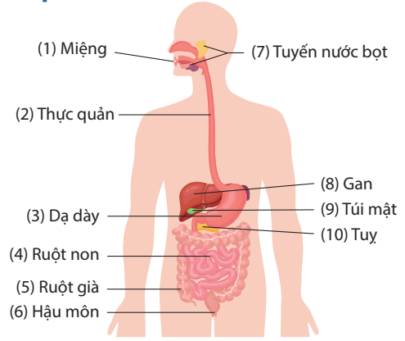

LIÊN HỆ SƠ ĐỒ ĐỂ CHỈ VỊ TRÍ BÊN NGOÀI CỦA MỘT SỐ BỘ PHẬN NHƯ MIỆNG, THỰC QUẢN, GAN, DẠ DÀY, RUỘT NON TRÊN CƠ THỂ EM
Notes:
GV cho 1 HS lên tự chỉ vào các cơ quan trên cơ thể. Chơi trò chơi: Một nhóm HS và 1 HS đội bạn, HS đội bạn hô tên 5 bộ phận, các HS trong nhóm lấy tay chỉ vào bộ phận đó trên cơ thể mình. Nếu có bạn chỉ sai thì thua, đội bạn thắng lên và lấy 1 bạn ở đội khác lên hô

Slide 12
PHIẾU HỌC TẬP SỐ 2
1. Nêu một số bộ phận chính của cơ quan tiêu hoá
……………………………………………………..………………………………………
2. Cơ quan tiêu hoá có chức năng gì?
…………………………………………………………………………………………..…
………………………………………………………………………………………………
3. Em nên hay không nên làm gì để bảo vệ cơ quan tiêu hoá
Miệng, thực quản, dạ dày, ruột non, ruột già
Lấy thức ăn, tiêu hóa thực phẩm sau đó chuyển hoá thành năng lượng và chất dinh dưỡng
Nên làm
………………………………………………………
………………………………………………………
………………………………………………………
………………………………………………………
Không nên làm
………………………………………………………
………………………………………………………
………………………………………………………
………………………………………………………
Bảo quản thức ăn, rửa tay trước khi ăn, ăn thức ăn chín, uống nước sôi
Ăn thức ăn ôi thiu, đồ ăn mất vệ sinh, để tay bẩn khi ăn cơm, thường xuyên ăn đồ ăn quá lạnh hoặc quá nóng, đồ ăn sống
Notes:
GV hướng dẫn HS hoàn thiện phiếu học tập số 2, cho HS các nhóm lên trình bày phiếu học tập

Slide 13
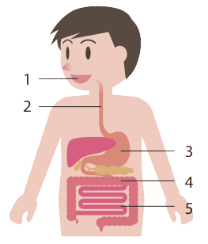
TÌM HIỂU CHỨC NĂNG CỦA CƠ QUAN TIÊU HOÁ
Ghép các bộ phận của cơ quan tiêu hoá được đánh số từ 1 đến 5 với chức năng tương ứng
CHỨC NĂNG
a. Nhào trộn và biến đổi một phần thức ăn thành chất dinh dưỡng.
b. Hấp thu phần lớn nước và chuyển chất cặn bã thành phân.
c. Dẫn, đẩy thức ăn từ miệng xuống dạ dày.
d. Tiếp tục biến đổi thức ăn nhờ dịch tuỵ, dịch mật, dịch ruột và hấp thu chất dinh dưỡng vào máu nuôi cơ thể.
e. Nhai, nghiền nhỏ, lưỡi nhào trộn, nước bọt tẩm ướt thức ăn.
Notes:
GV cho HS thảo luận, tự nối, sau đó bấm chuột chiếu đáp án

Slide 14
TÌM HIỂU CHỨC NĂNG CỦA CƠ QUAN TIÊU HOÁ
Mô tả đường đi và sự biến đổi của thức ăn qua các bộ phận của cơ quan tiêu hoá
e. Nhai, nghiền nhỏ, lưỡi nhào trộn, nước bọt tẩm ướt thức ăn.
Miệng
b. Hấp thu phần lớn nước và chuyển chất cặn bã thành phân.
c. Dẫn, đẩy thức ăn từ miệng xuống dạ dày.
Thực quản
Ruột non
Dạ dày
a. Nhào trộn và biến đổi một phần thức ăn thành chất dinh dưỡng.
d. Tiếp tục biến đổi thức ăn nhờ dịch tuỵ, dịch mật, dịch ruột và hấp thu chất dinh dưỡng vào máu nuôi cơ thể.
Ruột già
Notes:
GV cho HS trình bày, sau đó bấm chuột chiếu đáp án

Slide 15
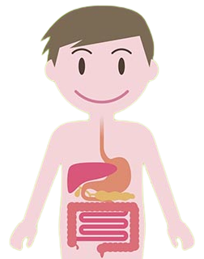
PHIẾU HỌC TẬP SỐ 3
1. Em hãy nêu chức năng của các bộ phận sau:
Miệng: ……………………………………………………………………………………………………….
Dạ dày: ………………………………………………………………………………………………………
Ruột non: …………………………………………………………………………………………………
………………………………………………..……………………………………………………..…………
2. Em hãy chỉ ra vị trí của các bộ phận
thực quản, gan, ruột non, ruột già
3. Theo em, bộ phận nào quan trọng nhất?
………………………………………………..………………………………
Nhai, nghiền nhỏ, lưỡi nhào trộn, nước bọt tẩm ướt thức ăn
Nhào trộn và biến đổi một phần thức ăn thành chất dinh dưỡng
Tiếp tục biến đổi thức ăn nhờ dịch tuỵ, dịch mật, dịch ruột và hấp thu chất dinh dưỡng vào máu nuôi cơ thể
Thực quản
Ruột non
Ruột non là bộ phận quan trọng nhất
Ruột già
Gan
Notes:
GV hướng dẫn HS hoàn thiện phiếu học tập số 3, cho HS các nhóm lên trình bày phiếu học tập

Slide 16
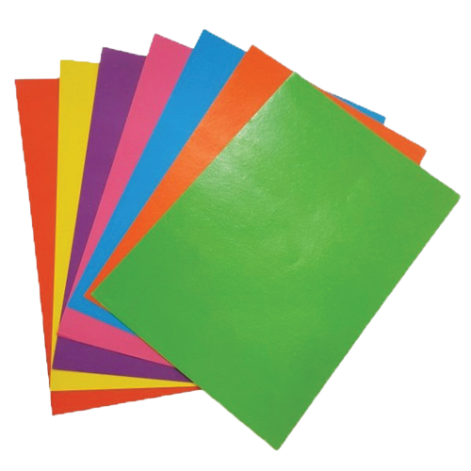
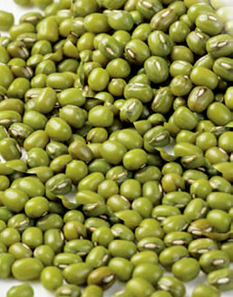
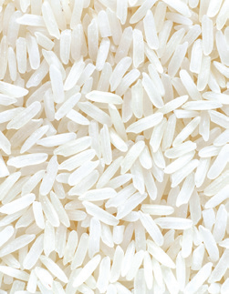

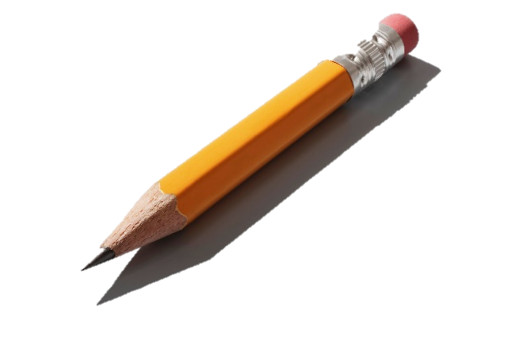

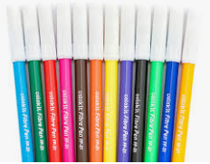
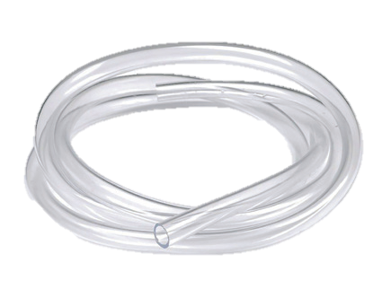
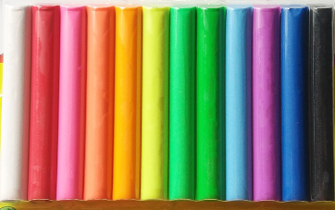

CHUẨN BỊ CHO GIỜ HỌC SAU
Chuẩn bị các nguyên, vật liệu cho buổi học sau:
Băng dính hai mặt, đất nặn, giấy A4, giấy màu, kéo, keo dán, bút màu, bút chì
Notes:
Giao bài tập về nhà cho học sinh, yêu cầu học phân công chuẩn bị nguyên, vật liệu cho buổi học sau

Slide 17

TẠM BIỆT CÁC EM
Notes:
Trong quá trình dạy học, GV thường xuyên khuyến khích HS bằng các câu khen khi HS trả lời đúng

Slide 18
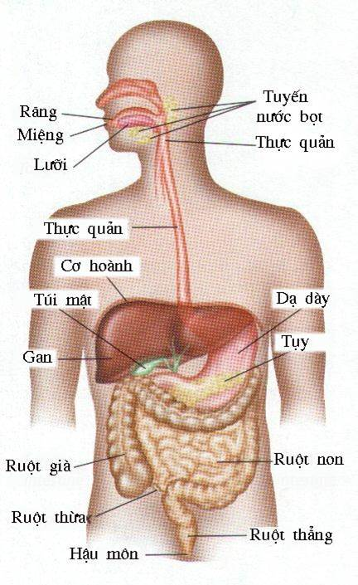
BÀI 11
CƠ QUAN TIÊU HOÁ
Tiết 2

Slide 19
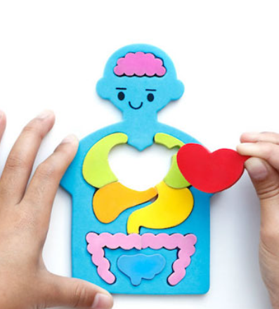
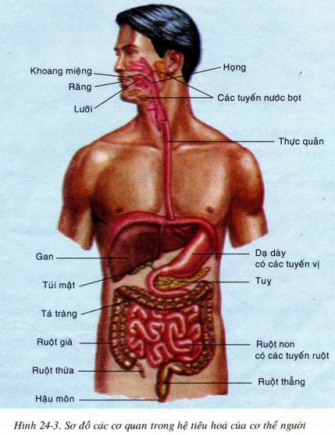
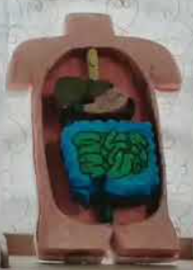
ĐỀ XUẤT Ý TƯỞNG VÀ CÁCH LÀM MÔ HÌNH CƠ QUAN TIÊU HOÁ
Thảo luận và chia sẻ ý tưởng
Gợi ý
Notes:
GV cho HS thảo luận nhóm để đề xuất ý tưởng của nhóm, hỗ trợ nếu nhóm gặp khó khăn trong việc thể hiện ý tưởng. GV chiếu tiêu chí sản phẩm và yêu cầu nội dung thảo luận của học sinh bám sát với các tiêu chí đó.

Slide 20
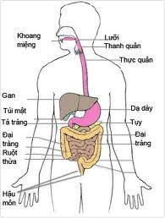
TIÊU CHÍ SẢN PHẨM
★ Có các bộ phận chính của cơ quan tiêu hoá.
★ Các bộ phận được sắp xếp đúng vị trí trên hình người.
★ Kích thước mô hình dài khoảng từ 50 cm đến 100 cm.
★ Màu sắc, hình dạng thể hiện rõ các bộ phận.
★ Sản phẩm chắc chắn.
Notes:
GV nêu yêu cầu sản phẩm

Slide 21
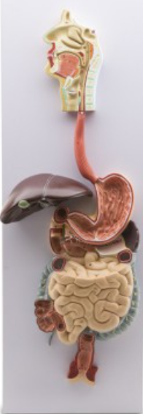
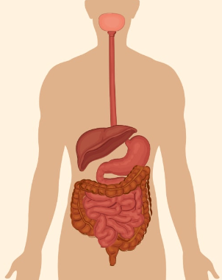
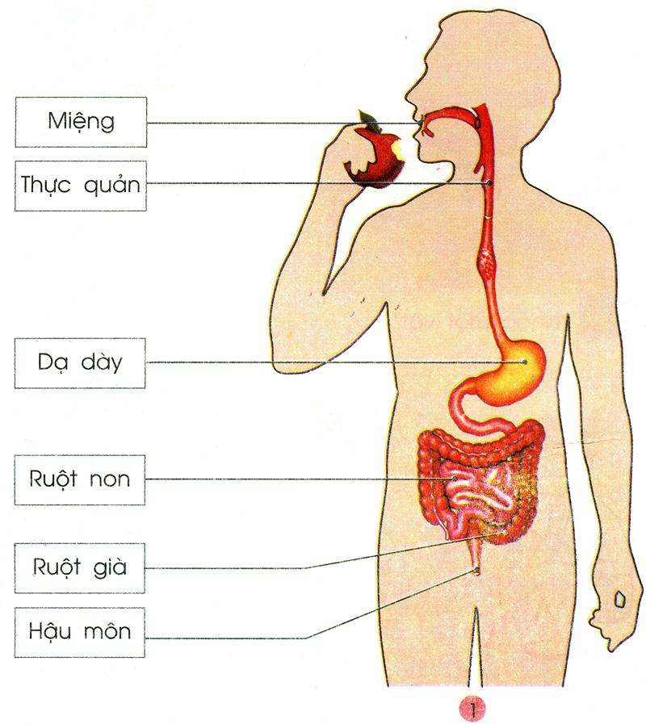
LỰA CHỌN Ý TƯỞNG VÀ CÁCH LÀM MÔ HÌNH CƠ QUAN TIÊU HOÁ
Notes:
GV cho HS thảo luận nhóm để thống nhất ý tưởng của nhóm, hỗ trợ nếu nhóm gặp khó khăn trong việc thể hiện ý tưởng

Slide 22
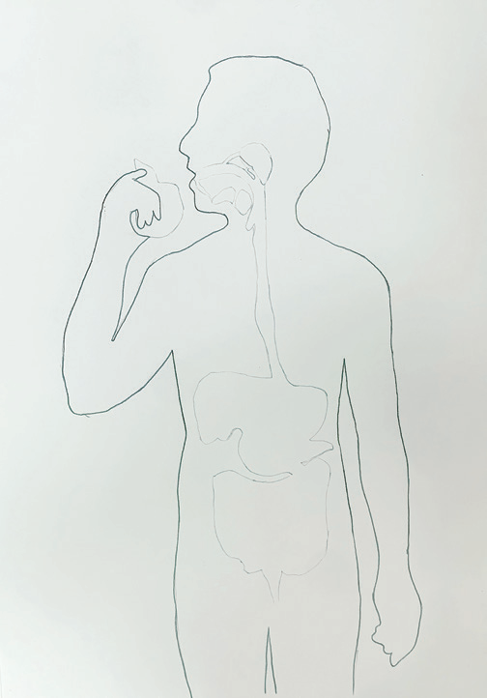
PHIẾU HỌC TẬP SỐ 4
Cùng vẽ ý tưởng của nhóm
1. Vật liệu sử dụng:
- Tạo hình người
…………………………………………………………………
- Tạo hình các bộ phận của cơ quan tiêu hoá
…………………………………………………………………
…………………………………………………………………
2. Kích thước
………………………………………………………………..
3. Nêu ngắn gọn các bước làm mô hình
…………………………………………………………………….
Notes:
GV hướng dẫn HS hoàn thiện phiếu học tập số 4, cho HS các nhóm lên trình bày phiếu học tập

Slide 23
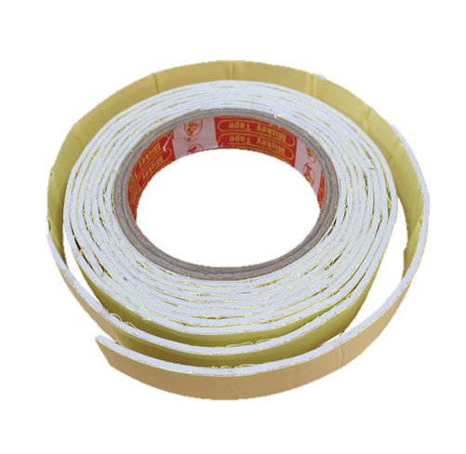
LÀM MÔ HÌNH CƠ QUAN TIÊU HOÁ
Lựa chọn dụng cụ và vật liệu
Băng dính hai mặt, đất nặn, giấy A4, giấy màu, kéo, keo dán, bút màu, bút chì
Notes:
HS lựa chọn vật liệu dùng làm đồ dùng học tập

Slide 24
Gợi ý
LÀM MÔ HÌNH CƠ QUAN TIÊU HOÁ
Làm mô hình cơ quan tiêu hoá của em hoặc nhóm em
1
Phác thảo cơ quan
Notes:
GV cho HS thực hành làm sản phẩm theo ý tưởng nhóm đã thống nhất hoặc làm theo gợi ý trong sách

Slide 25
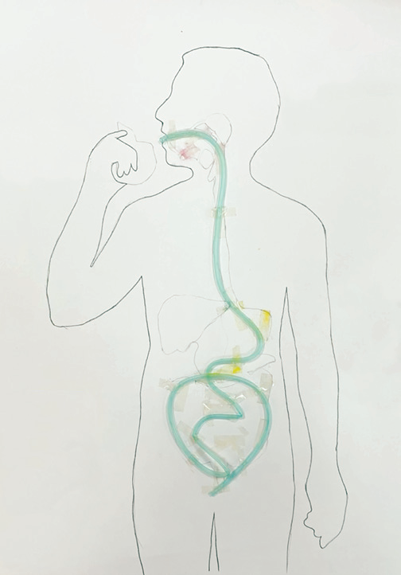
LÀM MÔ HÌNH CƠ QUAN TIÊU HOÁ
2
Làm ống tiêu hoá
Notes:
GV gợi ý cách làm, lưu ý, ống tiêu hóa có thể cho các vật nhỏ vào trong và di chuyển được

Slide 26
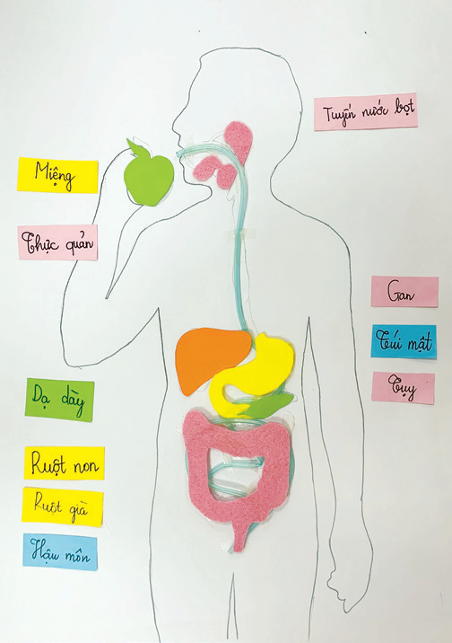
LÀM MÔ HÌNH CƠ QUAN TIÊU HOÁ
3
Tạo hình các bộ phận của các cơ quan tiêu hoá và hoàn thiện mô hình
Notes:
GV gợi ý cách làm

Slide 27
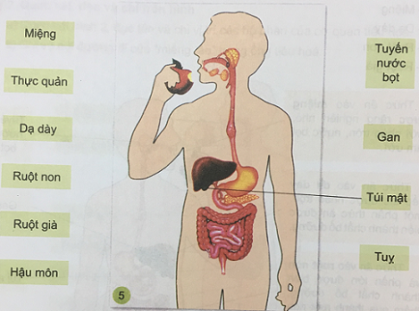
KIỂM TRA VÀ ĐIỀU CHỈNH SẢN PHẨM
 Có các bộ phận chính của cơ quan tiêu hoá.
 Các bộ phận được sắp xếp đúng vị trí trên hình người
 Màu sắc, hình dạng thể hiện rõ các bộ phận.
 Kích thước mô hình dài khoảng từ 50 cm đến 100 cm.
 Sản phẩm chắc chắn.
Notes:
Kiểm tra theo tiêu chí, điều chỉnh nếu chưa đúng tiêu chí

Slide 28
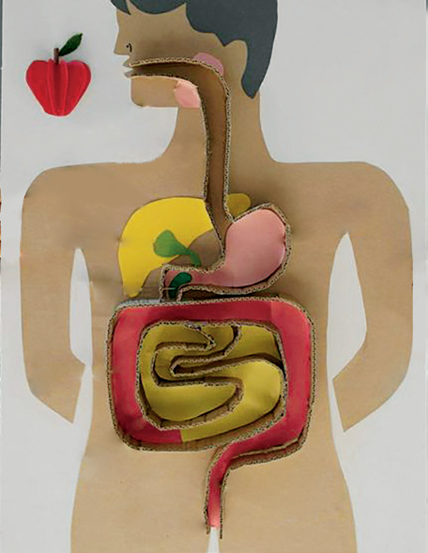
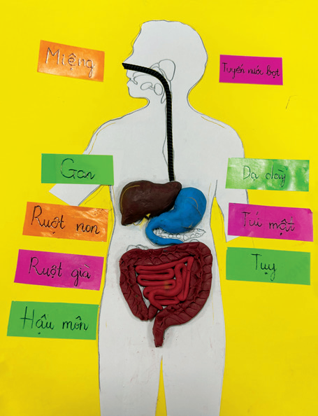
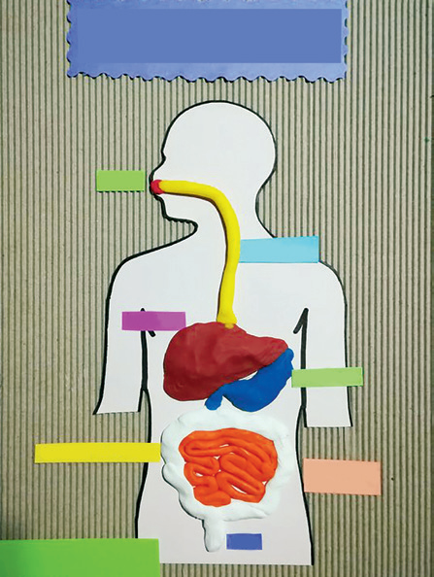
TRƯNG BÀY VÀ GIỚI THIỆU SẢN PHẨM
Notes:
Các nhóm cử đại diện trình bày ý tưởng và sản phẩm của nhóm. Các nhóm khác đặt câu hỏi

Slide 29
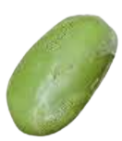
THỬ NGHIỆM SẢN PHẨM
Đổ một chút nước màu hoặc thả một hạt đậu (hạt gạo) nhỏ vào ống tiêu hoá sau đó quan sát, kiểm tra đường đi của cơ quan tiêu hoá.
Notes:
GV bấm vào hạt đậu mô phỏng chạy theo đường tiêu hóa. Cho từng nhóm HS lên thực hiện với mô hình của mình

Slide 30
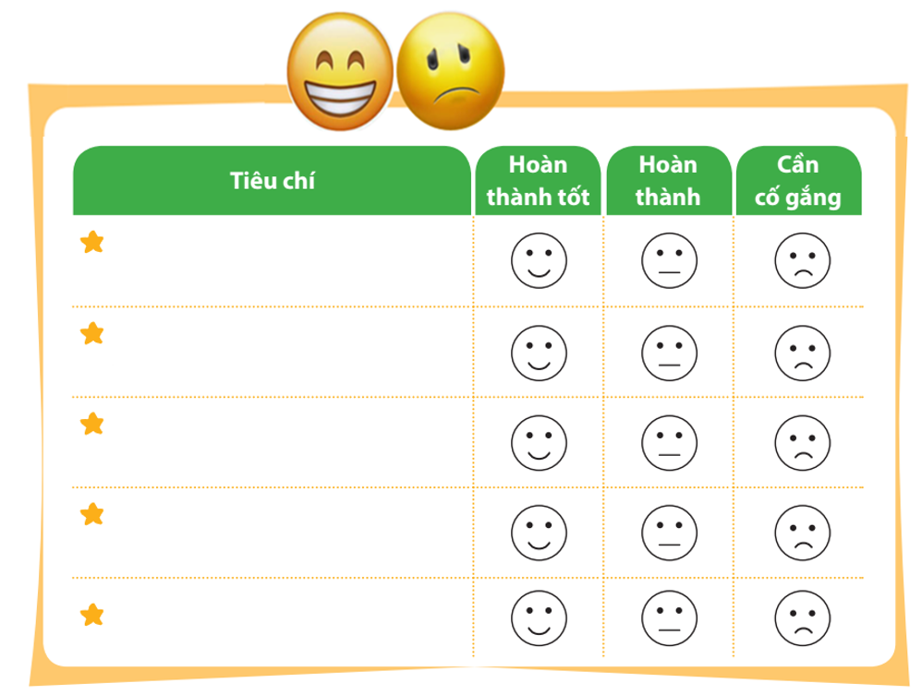
ĐÁNH GIÁ SẢN PHẨM
Thực hiện đánh giá bằng hình dán
Có các bộ phận chính của cơ quan tiêu hoá.
Các bộ phận được sắp xếp đúng vị trí trên hình người
Kích thước mô hình dài khoảng 50 cm đến 100 cm.
Màu sắc, hình dạng thể hiện rõ các bộ phận.
Sản phẩm chắc chắn.
Notes:
GV hướng dẫn HS đánh giá theo từng tiêu chí bằng hình dán. Có thể tặng thêm hình dán cho điểm sáng tạo, làm nhanh, đẹp

Slide 31
TẠM BIỆT CÁC EM
Notes:
Trong quá trình dạy học, GV thường xuyên khuyến khích HS bằng các câu khen khi HS trả lời đúng

